Slide 1
웹애플리케이션의 이해
동의과학대학 컴퓨터정보과
김진숙

Slide 2
학습내용
웹 애플리케이션이 나오기까지…과거와 현재의 기술 경향
Mainframe 시대
Client-Server Application 시대
Web Application 시대
N-Screen and Cloud 시대
[출처]
엄진영, 열혈강의 자바 웹 개발 워크북, 프리렉, 2016. pp. 839~854

Slide 3
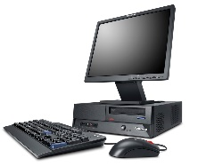
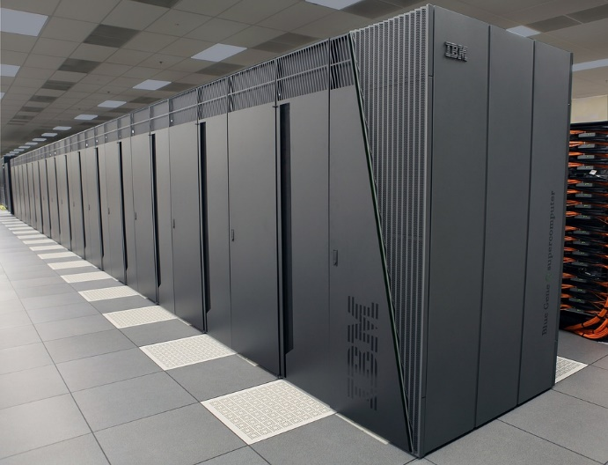
Mainframe 시대(~1990년대)
대용량의 메모리와 고속의 처리속도를 지닌 멀티 유저용 대규모 컴퓨터에 터미널을 연결하여 사용
메인 프레임
데이터 처리 로직
비즈니스 로직
화면 출력 로직
그때 당시에는 슈퍼컴퓨터 성능을 가짐
터미널
메인 프레임과 연결 통신장비, 모니터,키보드로 구성
자체 연산 기능 없고 사용자 입출력만 수행
CPU가 없음

Slide 4
Mainframe 시대(~1990년대)
Mainframe 특징
중앙 집중형 : 모든 연산이 메인 프레임에서 이루어짐
보안 용이 : 메인 프레임에 연결된 터미널을 통해서만 시스템 사용
소프트웨어 유지보수 용이
SW가 메인 프레임에 설치됨으로 기능 추가나 변경 시 메인 프레임에만 배포하면 됨
하드웨어 교체에 따른 유지보수비용이 높은 구조
사용자, 사용량이 계속 증가 상황에서 하드웨어를 교체하는데 막대한 비용 발생
개발 도구(언어)
Cobol
미 국방성에서 사무처리 언어 통일을 위해 1959년 개발됨
국내에서도 1990년대 중반까지도 은행 시스템의 주요 개발언어였음
지금도 사용 중> 계속 해서 다른 언어로 변형 시키고 있음
Fortran
PL/1
C

Slide 5
Mainframe 시대(~1990년대)
개발 프로세스
절차적 프로그래밍이나 구조적 개발 방법론
Top-Down 방식
Function 중심 개발 방식이 사용됨

Slide 6
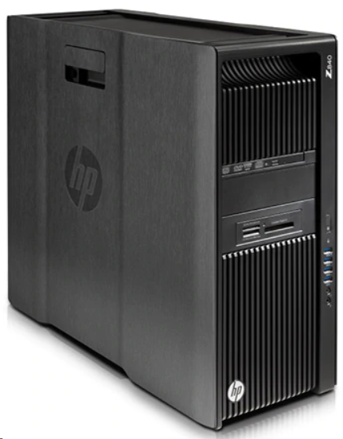
Client/Server 시대(1990 중반~2000년대)
배경
하드웨어 사양의 향상으로 예전 메인프레임급 수준의 서버용 컴퓨터를 저렴하게 구축할 수 있게 됨
LAN(Local Area Network)과 WAN(Wide Area Network)으로 컴퓨터들이 연결되기 시작
국내에서는 1990년대 중반 인터넷이 보급되기 시작
메인 프레임이 하던 일 중 비즈니스 로직과 화면 출력부분을 개인용 컴퓨터(PC)가 담당
데이터 처리 로직은 워크스테이션 수준의 소형 서버가 담당
Client(PC)
비즈니스 로직
화면 출력 로직
Server(DBMS)
데이터 처리 로직

Slide 7
Client/Server 시대(1990 중반~2000년대)
Client/Server 시대의 특징
윈도우 프로그래밍(텍스트 기반에서 윈도우로)
1985년 11월 Windows 1.0이 정식 릴리즈됨
1990년에 발표한 Windows 3.0이 대대적인 성공을 거두어 PC사용자 환경이 GUI로 변경
인터넷 보급(1995년부터 World Wide Web서비스 시작)
국내에서는 천리안 서비스가 1994년 인터넷에 연결되었고 1995년부터 WWW 서비스 시작
우리나라 인터넷의 아버지 : 전길남
리눅스가 유닉스에 파생된 운영체제이며, 모두 다 명령어로 다 함
더미 터미널은 마우스도 필요 없음
아주 간단한 명령어로 조정 할 수 있는 리눅스가 각광받음
(https://www.youtube.com/watch?v=ekw2ljVPicA&ab_channel=%EB%94%94%EC%94%A8%EB%A9%98%ED%84%B0%EB%A6%AC)
서버 구축 및 운영비 절감
서버의 기능 일부를 PC가 가져가면서 서버의 부하 감소
서버 구축비나 유지보수 비용 감소
회사 홈페이지 구축 유행
인터넷의 보급으로 게시판, 방명록 등과 같은 기능을 중심으로 웹 환경의 CGI 프로그래밍이 구축되기 시작

Slide 8
Client/Server 시대(1990 중반~2000년대)
개발 도구
윈도우 프로그래밍을 위한 4세대 개발 도구의 사용
Server
CS 환경에 맞춰 오라클, 인포믹스, 사이베이스 DBMS
Client
파워빌더, 델파이, 비주얼베이직 등 윈도우 애플리케이션
PHP, ASP, Perl 등의 CGI 스크립트
CGI(Common Gateway Interface) 프로그래밍 초기에는 C 언어가 사용되었으나 불편함으로 인해 인터프리터 언어(PHP, ASP, Perl)가 주류로 떠오름
개발 프로세스
경영 정보 개념 도입
CASE(Computer Aided of Software Engineering) 도구를 활용한 개발 자동화 시작

Slide 9
Client/Server 시대(1990 중반~2000년대)
Client/Server 단점
소프트웨어 갱신 및 재배포가 불편
PC에 애플리케이션을 설치하는 방식이어서 기능 추가나 변경될 때마다 기존의 프로그램을 제거하고 다시 설치해야 하는 불편함 있음
데이터베이스 접근 보안에 취약
클라이언트에서 DBMS에 직접 접근하기 때문에 접근 아이디, 비번에 노출될 경우 최악의 상황이 발생할 수 있음
네트워크 상에 데이터 전송을 위한 구현이 어려움(소켓, RPC 등)
→ 웹이 이러한 문제를 해결할 수 있는 환경을 가지고 있음

Slide 10
Web 시대(2000~2010년대)
배경
고사양의 하드웨어 개발
초고속 인터넷 보급
1998년부터 초고속 인터넷으로 인터넷 활용이 더욱 활성화 됨
2000년대는 단순 홈페이지 수준을 넘어서 업무용 애플리케이션이 실행되는 플랫폼으로 역할 함
인터넷이 글로벌 비즈니스 경향과 맞물려 산업전반에 걸쳐 업무용으로 사용되기 시작
기업들이 컴퓨터를 업그레이드 하고 해서 사용하였는데, 모든 게 다 불편해서> 생각하다 나온 게, web이다.

Slide 11
Web 시대(2000~2010년대)
Web 구조
Client/Server 프로그램을 웹의 환경 구조 내에서 사용
Web Server
internet
WAS
비즈니스 로직
UI 준비
Client
화면 출력
DBServer
데이터 처리 로직

Slide 12
Web 시대(2000~2010년대)
Web 시대의 특징
글로벌 비즈니스의 가속화로 시스템의 잦은 변경
세계화에 따른 글로벌 비즈니스의 무한경쟁으로 제품, 서비스 출시 주기가 짧아져 업무지원 시스템이 자주 변경
웹애플리케이션 서버(WAS)의 도입
업무 변화가 많은 경우 애플리케이션이 계속 재설치 해야 하는 C/S 방식은 적합하지 않음
PC가 처리하던 업무를 다시 서버로 이전
여러 개의 소형 서버로 역할을 분산 배치
데이터 처리는 서버, 비즈니스 로직은 전용 애플리케이션 서버에서 처리
웹 서버만으로 웹 에플리케이션을 만들기에는 너무 많았음
웹 브라우저와 웹 클라이언트로 생각하기

Slide 13
Web 시대(2000~2010년대)
웹 기술의 활용
웹 브라우저
PC(클라이언트)는 웹 브라우저를 통해 웹 서버에게 작업 요청
운영체제에 독립적인 UI 구현(HTML, CSS, Javascript)
웹서버
PC(클라이언트)와의 연결처리를 웹서버가 처리
애플리케이션 서버에 작업을 위임
웹 애플리케이션
WAS에서 구동되는 애플리케이션을 웹애플리케이션이라고 함
애플리케이션 서버는 요청을 처리할 애플리케이션을 찾아 실행하고 그 결과를 웹서버에 전달
애플리케이션의 배포가 용이
모든 작업은 서버에서 실행되기 때문에 기능이 추가되거나 변경될 때 서버에만 배포하면 되기 때문에 애플리케이션 유지보수가 용이

Slide 14
Web 시대(2000~2010년대)
Web 시대의 장점
네트워크 프로그래밍으로부터 탈출
서버와 PC간의 데이터 전송을 웹서버와 웹브라우저가 담당하여 개발자는 더 이상 네트워크 프로그래밍을 할 필요가 없어짐
웹서버가 클라이언트와의 연결을 처리함으로 여러 클라이언트의 동시 연결 관리를 위한 멀티 프로세싱, 멀티 스레딩 처리를 할 필요가 없어짐
운영체제에 독립적인 UI 생성
표준 웹 기술을 사용하여 UI를 만들면 어떠한 OS에서도 실행 가능
애플리케이션 배포 용이
모든 작업은 서버에서 실행되기 때문에 기능이 추가되거나 변경될 때 서버에만 배포하면 됨
PC에 재설치 하는 일이 없음

Slide 15
Web 시대(2000~2010년대)
Web 시대의 단점
네트워크 오버헤드 증가
중앙 처리 방식이므로 작업 요청 시 매번 서버에서 화면 데이터를 받아 옴
사용자가 많을 수록 네트워크 부하가 많이 걸림
개발 도구
서버 측 개발 : PHP, Python, ASP, Servlet/JSP
클라이언트 측 개발 : HTML, CSS, Javascript
개발 프로세스
객체 중심 개발(OOP)에서 컴포넌트 중심 개발(CBD)로 진화
Agile 방법론 대두
소프트웨어 개발 방법에 있어서 아무런 계획이 없는 개발 방법과 계획이 지나치게 많은 개발 방법들 사이에서 타협점을 찾고자 하는 방법론
문서를 통한 개발 방법이 아니라, code-oriented, 실질적인 코딩을 통한 방법론
일정한 주기를 가지고 끊임없이 프로토 타입을 만들어내며 그때 그때 필요한 요구를 더하고 수정하여 하나의 커다란 소프트웨어를 개발해 나가는 적응적 스타일의 방법론
개발 방법론 : 익스트림 프로그래밍, 스크럼 등

Slide 16
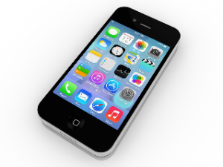
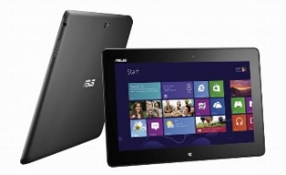
N-Screen과 cloud 시대(2010년 ~)
배경
2000년대 말에 등장한 스마트폰을 시작으로 스마트 패드, 스마트 워치, 스마트 TV 등 다양한 종류의 디바이스 등장
서비스로서의 소프트웨어(SaaS : Software as a Service), 서비스로서의 플랫폼(Platform as a Service)와 같이 SW나 HW를 구축하지 않고 임대하여 사용하는 방식이 인기를 끔
Web Server
internet
PC
WAS
비즈니스 로직
데이터 준비 및 전송
Smart phone
Client
UI 생성
화면 출력
DBServer
데이터 처리 로직
Tablet

Slide 17
N-Screen과 Cloud 시대(2010년 ~)
특징
리치 인터넷 애플리케이션
사용자 행위에 역동적이고 기민한 반응을 제공하는 웹 애플리케이션을 RIA(Rich Internet Application)라고 부름
HTML5에 기반한 앱을 지칭하기도 함
다양한 디바이스와 해상도에 대응할 수 있는 애플리케이션 요구
기기에 상관없이 일관성 있는 사용자 인터페이스 제공이 중요
클라우드 스토리지
드롭박스, 구글드라이브, 원드라이브, icloud, ndrive 등
파일 동기화
클라우드 서비스
소프트웨어 임대 방식(SaaS : Software as a Service)
플랫폼 임대 방식(리눅스서버, 윈도우 서버, DB 서버 등)
임대방식의 문제는 중요 정보가 외부 기관에 의해 노출될 수 있다는 것
국가 기관이나 큰 기업에서는 자체 서버를 구축하여 사용

Slide 18
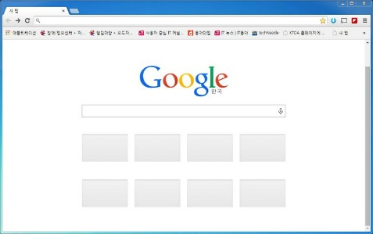
웹애플리케이션 아키텍처
위임
웹서버
클라이언트와 통신
다중 클라이언트 접속관리
(소켓, 쓰레드 등)
매우 중요 그림
WAS
비즈니스 로직
데이터 관리
사용자 접근 관리
UI생성
결과
요청
응답
데이터
SQL 질의
DBMS 서버
데이터 처리
웹브라우저
사용자와 상호작용
UI 렌더링
웹기술 도입으로 소켓, 멀티스레드 프로그래밍을 웹서버에서 처리
서버에 애플리케이션 배포 및 실행으로 기능 변경, 추가 용의

Slide 19
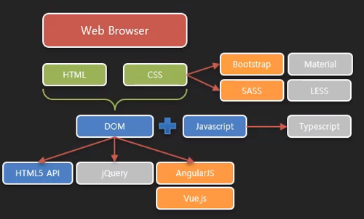
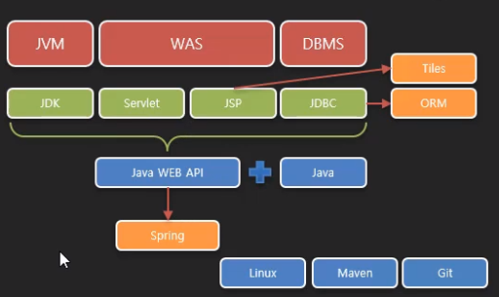
웹애플리케이션 구현
Front-End 개발자
Back-End 개발자

Slide 20
자바 웹 프로그래밍
Spring Framework
JSP MVC
JSP
Servlet
Servlet : HTML 코드 출력 문제
JSP : 코드 유지보수 문제

